Slide 1
산업 5.0을 위한 AI 모델 거래 시장
건축 설계 및 인센티브 메커니즘에 관한 연구
산업 5.0을 위한 AI 모델 교환 시장
사연남 50250321 XIEYANNAN
1

Slide 2
연구 배경 및 동기
배경 및 동기
인더스트리 5.0: 자동화에서 인간-기계 협업으로
- EU는 2021년에 세 가지 핵심 가치를 공식적으로 제안했습니다.
인간 중심, 지속가능성, 회복력
엣지 AI 모델은 기업의 핵심 디지털 자산이 됩니다.
- 기업 간 모델의 안전한 공유는 주요 병목 현상이 되었습니다.
기존 플랫폼의 구조적 한계
- 주로 오픈 소스이며 무료이고, 상업적 거래 메커니즘이 없습니다.
- 산업용 모델 품질 검증 및 추적성 부재
- 미흡한 지적재산권 보호 및 공정한 인센티브 부족
1900억 달러
2025년 글로벌 AI 시장
300,000명 이상
허깅페이스 모델 번호
세 가지 주요 과제
안전하고 공정하며 효율적인
핵심 질문: 안전하고 효율적이며 공정한 AI 모델 거래 시장을 어떻게 구축할 수 있을까?
2

Slide 3
핵심 코드 구현
핵심 구현 — 모든 코드는 이 페이지에만 표시됩니다.
개발 환경: Python 3.10 이상 | PyTorch 2.1.0 | Flower 1.5.0 | Hyperledger Fabric 2.5 | Opacus 1.4.0 | 전체 코드는 기술 부록을 참조하십시오.
1. 연합 학습 — 분포 인식 집계 (proposed_server.py)
2. 区块链 — 模型注册链码 (model-registry.js)
3. 激励机제 — TMC-Shapley (tmc_shapley.py)
def __init__(self, num_classes=10, temperature=1.0):
self.num_classes = num_classes
self.temperature = 온도
def aggregate_fit(self, round, results, failures):
# 1) 각 클라이언트의 로컬 데이터 분포를 추정합니다.
dists = {cid: self._estimate_distribution(p)
cid, p에 대해 enumerate(results)}
# 2) JS 발산 -> 분포 유사성 가중치
uniform = np.ones(nc) / nc
가중치 = {cid: np.exp(-jensenshannon(d, uniform)
/ self.temperature) for cid, d in dists.items()}
# 3) 표본 가중치 x 분포 가중치 -> 가중 집계
agg = [sum(p*n*weights[cid] for (p,n),cid
zip(results,dists)) / sum(n*weights[cid]
for (_,n),cid in zip(results,dists))
_의 범위(len(results[0][0]))]
agg 반환
async registerModel(ctx, modelId, ownerId, meta):
const exists = await this.modelExists(ctx, modelId);
이미 존재하는 경우 '이미 존재합니다'라는 오류를 발생시킵니다.
const model = {
모델 ID, 소유자 ID,
메타데이터: JSON.parse(meta),
ipfsHash: meta.ipfsHash || '',
상태: '등록됨'
registeredAt: new Date().toISOString(),
거래 건수: 0, 평판 점수: 100
};
await ctx.stub.putState(modelId,
Buffer.from(JSON.stringify(model)));
ctx.stub.setEvent('모델 등록됨',
Buffer.from(JSON.stringify({modelId,ownerId})));
JSON.stringify(model)을 반환합니다.
클래스 TMCShapley:
def __init__(self, U, nodes, M=5000):
self.U = U; self.nodes = 노드
self.n = len(노드 수); self.M = M
def compute(self):
합계 = {n: 0.0 for n in self.nodes}
m이 범위(self.M)에 있는 경우:
perm = self.rng.permutation(self.nodes)
prev = self.U([])
영구 노드의 경우:
cur = self.U(perm[:perm.index(node)+1])
한계값 = 현재값 - 이전값
한계 < 0.001인 경우: break # 截断
sums[node] += marginal
이전 = 현재
{n: s/self.M for n, s in sums.items()}를 반환합니다.
# O(M*n^2)替代O(2^n), n=100时误差<0.5%
4. 差分隐私 — DP-SGD训练(차등_privacy.py)
5. 주요 실험 프로그램 – 연합 학습 실행 (run_fl_experiment.py)
클래스 DPClient:
def __init__(self, model, optimizer, eps=1.0):
self.privacy_engine = PrivacyEngine()
self.model = ModuleValidator.fix(model)
self.model, self.opt, _ = \
self.privacy_engine.make_private(
모듈=self.model,
최적화 도구=최적화 도구,
noise_multiplier=2.0, # eps=1.0 보정
max_grad_norm=1.0,
델타=1e-5)
def run_experiment(config):
데이터셋 = config["dataset"] # CIFAR10/100/MNIST
n_clients = config["num_clients"] # 10/50/100
alpha = config["alpha"] # 디리클레 농도: 0.1/0.5
method = config["method"] # FedAvg/Prox/SCAFFOLD/Ours
train, test, nc = load_dataset(dataset)
레이블 = np.array(train.targets)
파티션 = 디리클레 분할(레이블,
n_클라이언트, 알파, 시드=42)
클라이언트 = [FlowerClient(cid,
DataLoader(Subset(train, partitions[cid]),
(배치 크기=64, 셔플=True)
데이터로더(테스트, 배치 크기=128),
모델=ResNet18(클래스 수=nc))
[범위(n_clients) 내 cid에 대해]
3

Slide 4
연구 목표 및 혁신
목표 및 접근 방식
6가지 주요 연구 목표
세 가지 핵심 혁신
기술적 경로
1. 인더스트리 5.0을 위한 5계층 하이브리드 아키텍처를 설계하십시오.
2. 계약 이론 - 3단계 품질 계약 메뉴
3. 4차원적 기여도 평가 모델(CCS)
4. 통합된 데이터 보호 및 개인정보 보호
5. 프로토타입 시스템 + 다차원 실험 검증
혁신 1: 분산 제어 + 중앙 집중식 실행
계층형 하이브리드 건축 설계 패러다임
혁신 2: 계약 이론 + 2단계 인센티브 메커니즘
혁신 3: AI 모델 시장에 대한 최초의 정량적 분석
엣지 컴퓨팅 + 연합 학습
다섯
블록체인 + IPFS(스마트 계약)
다섯
개인정보보호 컴퓨팅(DP/SMPC/HE)
다섯
게임 이론 메커니즘 (계약/쉐플리)
4

Slide 5
5층 하이브리드 아키텍처 설계
건축 디자인
5. 응용 프로그램 계층
웹 포털 | 모바일 앱 | API 게이트웨이 | MES/ERP 통합
4. 서비스 계층
모델 등록 | 검색 결과 일치율(85% 이상) | 거래 정산 | 평가 및 피드백
3. 연합 학습 계층
FedAvg / FedProx / SCAFFOLD | 유통 경로를 고려한 중량 조정
2. 개인정보 보호 컴퓨팅 계층
로컬 DP | SMPC(SPDZ 프로토콜) | 동형 암호화 HE -- 레벨 3 보안(선택 사항)
1. 블록체인 레이어
하이퍼레저 패브릭 컨소시엄 블록체인 | 자동화된 스마트 계약 결제 | IPFS(CID 앵커링)
설계 철학: 분산형 하위 계층은 보안과 공정성을 보장하고, 중앙 집중형 상위 계층은 효율성과 사용자 경험을 최적화합니다.
필요 | 실시간 | 보안 | 확장성 | 개인정보 보호 | 공평 | 유효성
목표 | <=500ms | >=95% 탐지율 | 100개 이상의 노드 | 엡실론 <= 1.0 | 지니 계수 <= 0.35 | 99.5% 이상
5

Slide 6
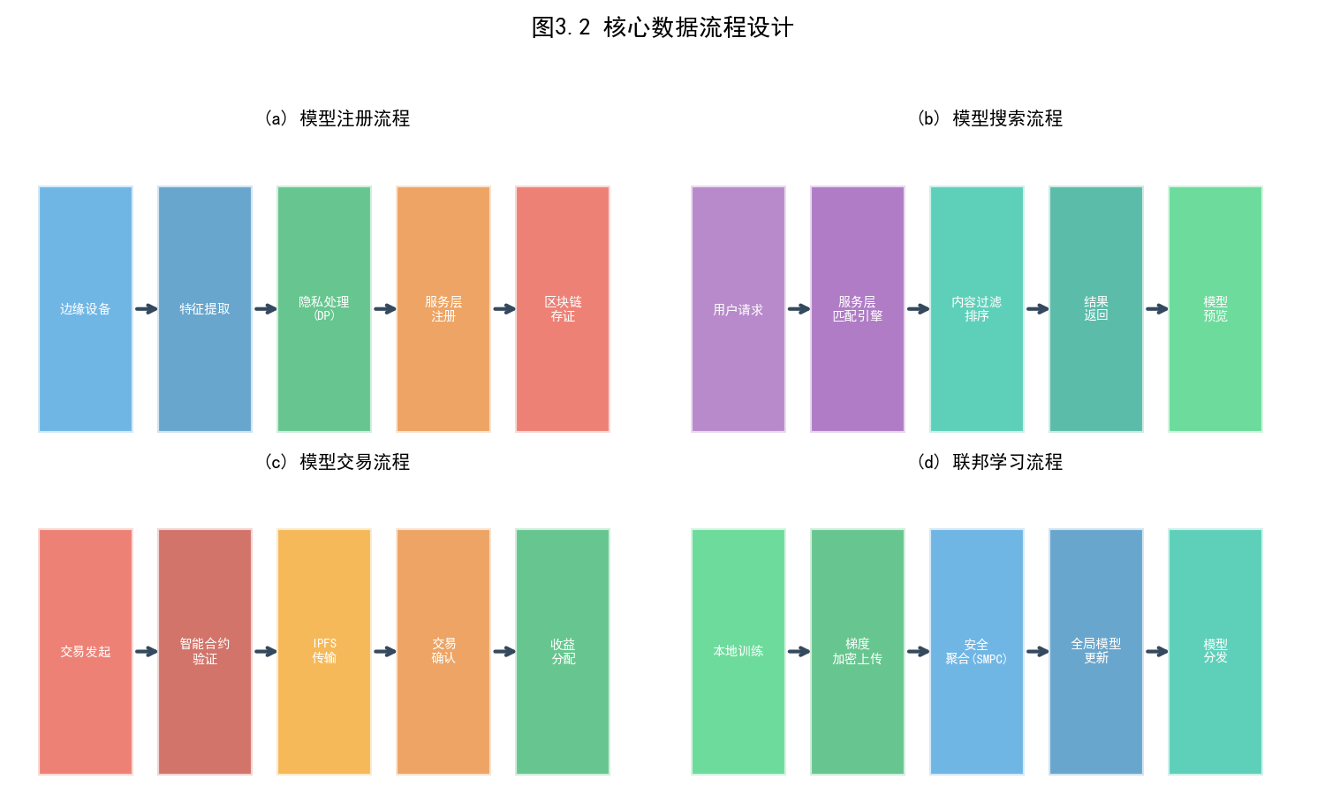
핵심 데이터 흐름
데이터 흐름 설계
(a) 등록: 엣지 디바이스 -> 특징 추출 -> DP 비식별화 -> 서비스 등록 -> 블록체인 공증
(b) 검색: 사용자 쿼리 -> 매칭 엔진 -> 다중 요소 정렬 -> 결과 반환
(c) 거래: 개시 -> 스마트 계약 검증 -> IPFS 이체 -> 확인 -> 수익 분배
(d) 연합 학습: 로컬 학습 -> 그래디언트 암호화 -> SMPC 보안 집계 -> 전역 업데이트 -> 분산
6

Slide 7
2단계 인센티브 메커니즘 설계
인센티브 메커니즘: 계약 + 셰이플리
1단계: 계약 이론 - 3단계 품질 계약 메뉴
두 번째 계층: 샤플리 값 - 공정한 배분
등급 | 정확성 | 지연 | 보수
기초적인 | 85% 이상 | <=50ms | 토큰 + 성과 보너스
기준 | 90% 이상 | <=30ms | 토큰 + 성과 보너스
프리미엄 | >=95% | <=15ms | 토큰 + 성과 보너스
R_i = R_total x (phi_i / phi_j 합계)
phi_i: 노드 i가 가능한 모든 동맹에 가입하는 순서.
모델 성능에 대한 평균 한계 기여도
속성: 효율성 + 대칭성 + 가상성 + 가산성
네 가지 공리를 모두 만족하는 유일한 공정한 분배 방식
TMC-Shapley 근사법: O(M*n^2)는 O(2^n)을 대체합니다.
n=100, M=5000 -> 오차 < 0.5%
- 자율 선택: 공급자들이 자신의 품질에 맞는 계약을 자발적으로 선택함 -> 역선택 제거
4차원 종합 기여도 점수(CCS)
CCS = 0.40 x 모델 품질(C_q) + 0.25 x 데이터 기여도(C_d) + 0.20 x 계산 자원(C_c) + 0.15 x 평판(C_r)
C_q: 벤치마크 데이터셋에서의 정확도/F1/AUC; C_d: 데이터 용량 x 엔트로피 다양성; C_c: GPU 시간/통신 대역폭; C_r: 과거 성능 + 만족도 + 지속가능성.
가중 동적 전략: 초기 시장 단계(참여 유도를 위해 C_c/C_r 증가) -> 성숙 단계(경쟁의 질을 높이기 위해 C_q 증가) -> 적응형 스케줄링
7

Slide 8
실험 장치 구성
실험 장치 구성
실험 요소 | 구성
데이터셋 | MNIST/패션-MNIST/CIFAR-10/CIFAR-100
모델 아키텍처 | ResNet-18 (PyTorch 2.1.0)
비IID 분류 | 디리클레 분포 알파 = 0.1 (매우 이질적) / 0.5 (중간 정도)
노드 크기 | n = 10, 50, 100
의사소통 라운드 | 총 200라운드로 진행되며, 각 라운드마다 고객의 30%가 무작위로 참여합니다.
현지 교육 | SGD 최적화 도구(lr=0.01, 모멘텀=0.9), 5 에포크/배치=64
반복 실험 | 5회의 독립적인 반복 실험을 수행했으며, 보고된 평균값 ± 표준편차를 사용했습니다.
비교 차원 | 비교 방법
연방 학습 | FedAvg/FedProx/SCAFFOLD/FedNova/Ours
인센티브 메커니즘 | 인센티브 없음 / 고정 보상 / 평판 기반 / 시장 가격 / Shapley
개인정보 보호 | 무보호 / DP (엡실론=0.5,1.0,2.0,5.0) / SMPC+DP
보안 공격 | 멤버십 추론 공격(MIA) / 모델 역공격
다섯 가지 연구 가설
H1: 제안된 방법은 비IID 정확도에서 FedAvg보다 현저히 우수한 성능을 보인다(목표: +3pp). H2: Shapley 할당의 지니 계수는 자극을 가하지 않은 경우보다 현저히 낮다(목표: <0.35).
H3: 차분 프라이버시는 고전적인 프라이버시-정확도 상충 관계(목표: 엡실론 = 1.0 균형점)를 수반합니다. H4: 블록체인은 허용 가능한 수준의 오버헤드를 도입하면서 신뢰성을 향상시킵니다.
H5: 100개 노드 환경에서 TPS 800 이상, 트랜잭션 성공률 95% 이상 (산업 수준의 타당성 검증)
8

Slide 9
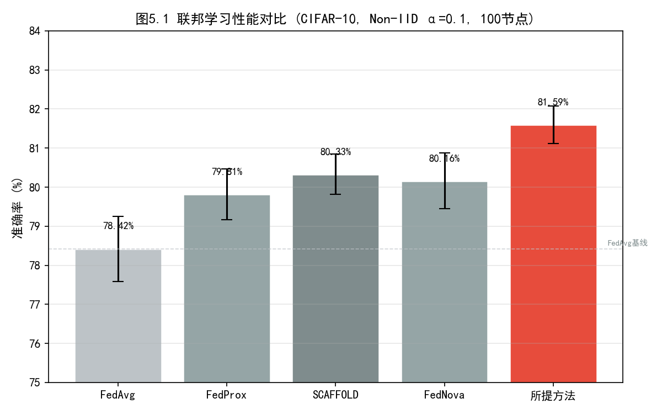
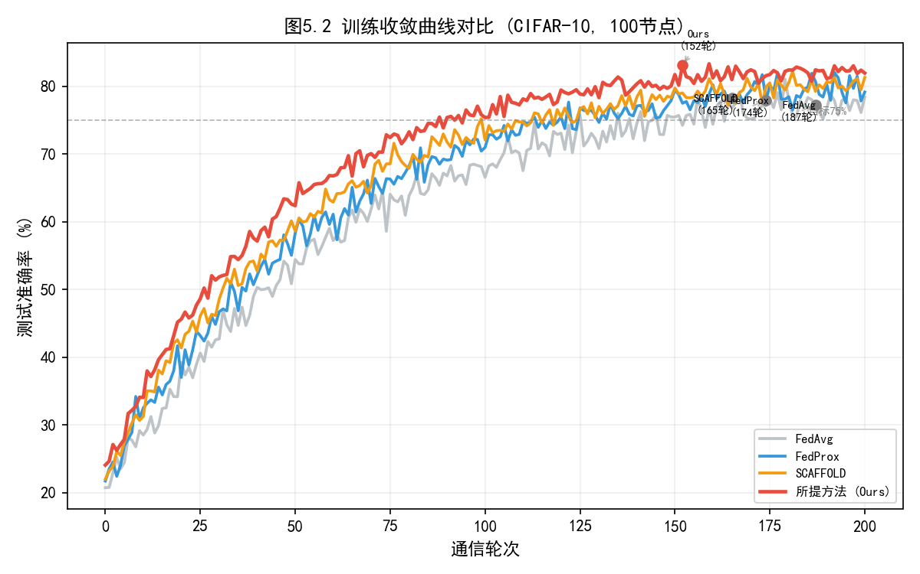
연합 학습 성능 결과
연합 학습 성과
방법 | 정확성 (%) | 75% 수렴 주기 | 연방평균 대비
FedAvg(기준선) | 78.42 ± 0.83 | 187 | -
페드프록스 | 79.81 ± 0.65 | 174 | +1.39pp
발판 | 80.33 ± 0.52 | 165 | +1.91pp
본 논문에서 제안하는 방법 | 81.59 ± 0.48 | 152 | +3.17pp***
주요 결과:
- 제안된 방법 = 최고 정확도 + 가장 빠른 수렴 속도
- 연방평균 대비 3.17%포인트 개선 (p<0.01)
- 수렴 속도가 18.7% 증가했습니다 (187라운드에서 152라운드로).
- SCAFFOLD의 통신 오버헤드는 제안된 방법의 1.7배입니다.
- 4개 데이터 세트 모두에서 선두를 차지했습니다.
CIFAR-100: 연준평균 대비 +3.16%포인트 상승
9

Slide 10
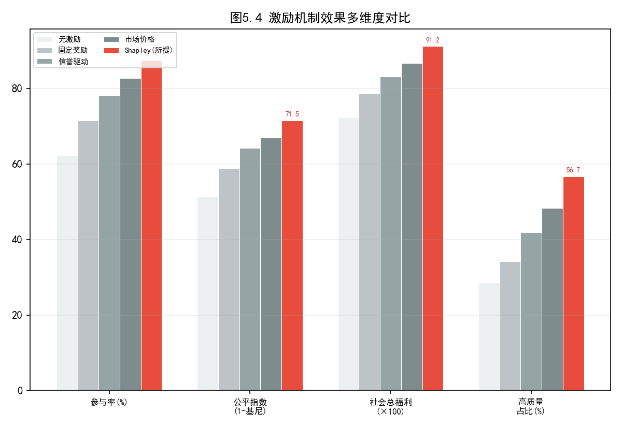
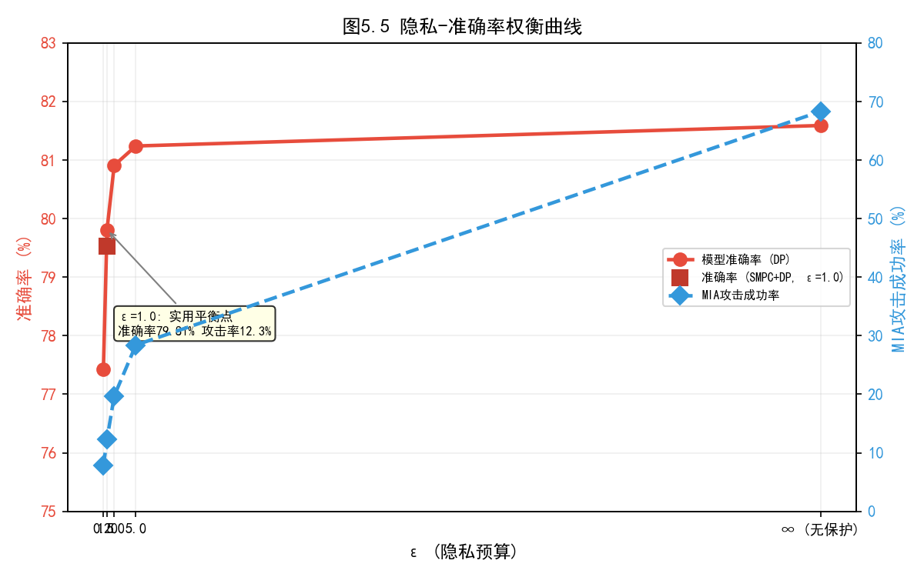
인센티브 및 개인정보 보호 결과
인센티브 및 개인정보보호 결과
샤플리 인센티브 메커니즘의 효과성:
- 참여율: 62.3% -> 87.4% (+25.1%p)
- 지니 계수: 0.487 -> 0.285 (41.5% 감소)
- 고품질 서비스 제공업체 비율: 28.5% -> 56.7%
- 섀플리 편향은 0.071에 불과합니다(최적의 공정성).
공정성과 효율성 사이의 균형을 이루는 것
개인정보보호와 정확성 간의 상충 관계:
MIA 공격 성공률: 68.3% -> 12.3% (82% 감소)
- 정확도 손실은 1.78pp(79.81%)에 불과했습니다.
- 엡실론=1.0은 실질적인 평형점입니다.
- SMPC+DP 합산: MIA가 9.6%로 하락
- 엡실론=0.5일 때 노이즈가 너무 높습니다.
(정확도가 77.43%로 급락했습니다)
10

Slide 11
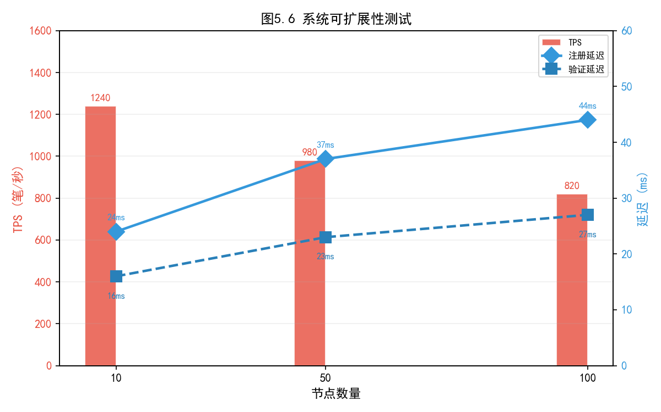
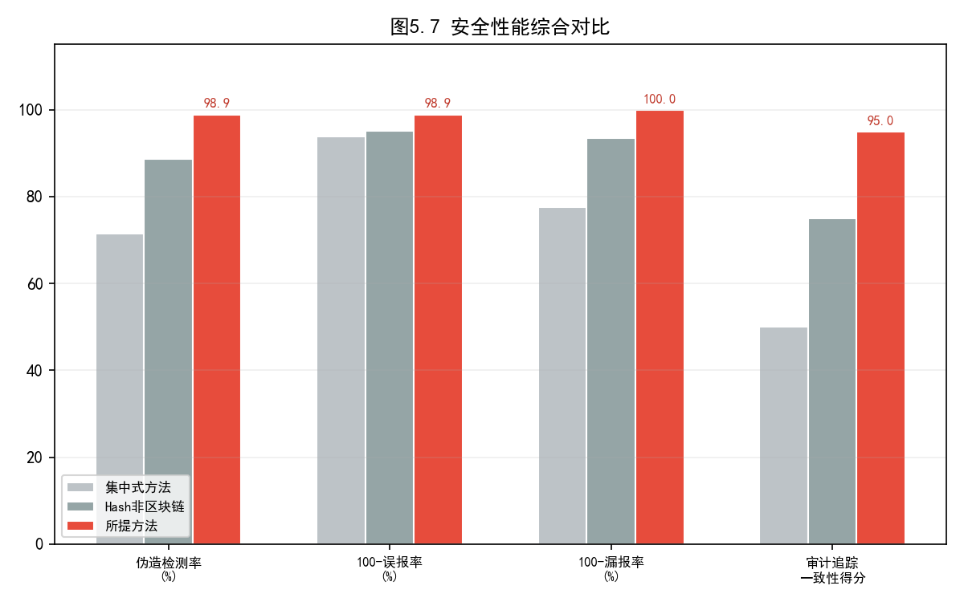
시스템 성능과 3진법 간의 상충 관계
시스템 성능 및 트릴레마
시스템 확장성(100개 노드):
- TPS: 820, 등록 지연 시간: 44ms (500ms 이하보다 훨씬 우수함)
- 거래 성공률: 95.8% (목표치 95% 이상 달성)
- 위조품 탐지율: 98.9%, 오탐률: 0.0%
- 저장 공간 오버헤드: 17.5% (블록체인 합의 알고리즘의 제어 가능한 범위 내)
- 다섯 가지 가설 H1~H5 모두 참이다 (p<0.01)
삼중 딜레마에 대한 실증적 증거:
- 모델 성능 / 개인정보 보호 / 거래 신뢰성
세 가지 모두 동시에 최적일 수는 없습니다.
- 권장 산업 운영 지점:
엡실론=1.0, TPS=820, 정확도=79.81%
- AI 모델 마켓에 최초로 제공
삼자간 상충관계에 대한 실증적 양적 데이터
11

Slide 12
요약 및 전망
결론 및 향후 연구 방향
건축 분야 기여
기관 기여
실증적 기여
5층 구조의 하이브리드 아키텍처가 최초로 제안되었다.
4가지 기술(엣지/연합/블록체인/프라이버시)의 융합
3단계 개인정보 보호 옵션
분산 제어 + 중앙 집중식 실행 패러다임
계약 이론 + 섀플리 2단계 인센티브
레벨 3 품질 계약은 역선택을 방지합니다.
TMC-Shapley 공정 배분(오차 <0.5%)
4차원 CCS 기여도 평가 모델
정확도 +3.17pp | 지니 계수 0.285
MIA 방어율 82% | 820 TPS/95.8%
다섯 가지 가정이 모두 참입니다
삼원 상충관계의 첫 번째 정량화
향후 방향:
- 1,000개 이상의 노드로 구성된 실제 테스트베드에서의 검증 - 실제 산업 데이터(제조/물류/에너지)를 활용한 장기 연구
- 다중 에이전트 강화 학습(MARL)을 위한 적응형 인센티브 튜닝 - ISO/IEC JTC 1/SC 42 산업 표준
감사합니다! 궁금한 점이 있으면 언제든지 질문해주세요.
12

